Slide 1

UBND PHƯỜNG HƯNG ĐẠO
TRƯỜNG TIỂU HỌC ĐA PHÚC
Môn : Tiếng Việt
Bài 29: Luyện tập chính tả (Tiết 1)
Giáo viên thực hiện: Đặng Thị San

Slide 2




Slide 3

k
c
Tìm từ bắt đầu bằng:
gh
g

Slide 4
ng
Tìm từ bắt đầu bằng:
ngh

Slide 5


Bài 29: LUYỆN TẬP CHÍNH TẢ (Tiết 1)

Slide 6

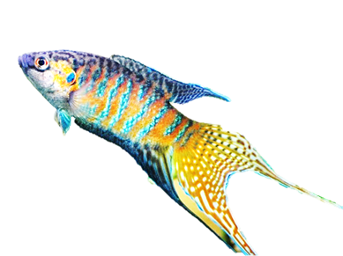
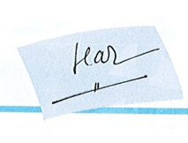
1
Phân biệt c với k
a. Đọc
cô
cư
cò
cá
cổ
cỡ
cọ
kì
kề
kế
kẻ
kỉ
kẽ
kệ
cá cờ
chữ kí

Slide 7
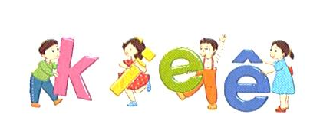
b. Ghi nhớ
i
ki
a
ca
e
ke
o
co
k
c
kê
…
ê
…

Slide 8
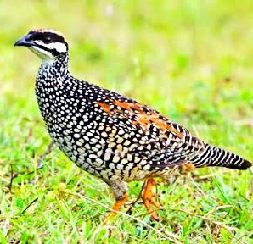
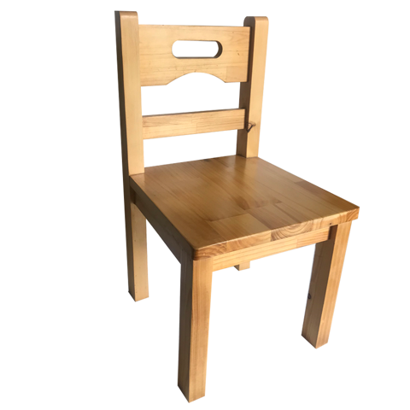
2
Phân biệt g với gh
a. Đọc
ga
gà
gõ
gỗ
gù
gừ
ghe
ghi
ghì
ghé
ghế
ghẹ
ghế gỗ
gà gô

Slide 9
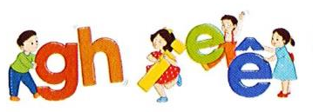
b. Ghi nhớ
ghi
ga
i
a
ghe
go
gh
e
g
o
ê
ghê
…
…

Slide 10
c. Thực hành
Tìm tiếng bắt đầu bằng g
Tìm tiếng bắt đầu bằng gh

Slide 11
1
gà
1
ghi
g
gh
gô
2
ghé
2
3
ga
3
ghê
gừ
4
ghế
4
Notes:
Ôn lại

